Slide 1


Въведение в

Slide 2
За
Какво е ?
Scratch е език за програмиране.
Можем да го използваме, за да създадем свои собствени интерактивни истории, анимации, игри, музика и изкуство.

Slide 3
За
Какво може да научим от ?
Да научим важни компютърни идеи.
Да се научим да мислим творчески.
Да се научим да мислим систематично.

Slide 4
Какво е програмиране?
Програмирането е изкуството да накараме компютърът да прави това, което искаме.
Компютърната програма е набор от инструкции, които казват на компютъра как да изпълни дадена задача.
Като рецепта: набор от инструкции, указващи на готвача как да готви.

Slide 5
Основни елементи на Scratch проект
Scratch проектите са съставени от:
stage – сцена и обекти, наречени sprites – обекти

Slide 6
Сцена и обекти
”Stage” - сцената е мястото където вашите истории, игри и анимации оживяват.
“Sprites” - обектите се движат и взаимодействат един с друг на сцената.

Slide 7
Stage - Сцена
Можете да избирате между “View Mode” (Малка или голяма сцена) и Presentation Mode – за показване

Slide 8
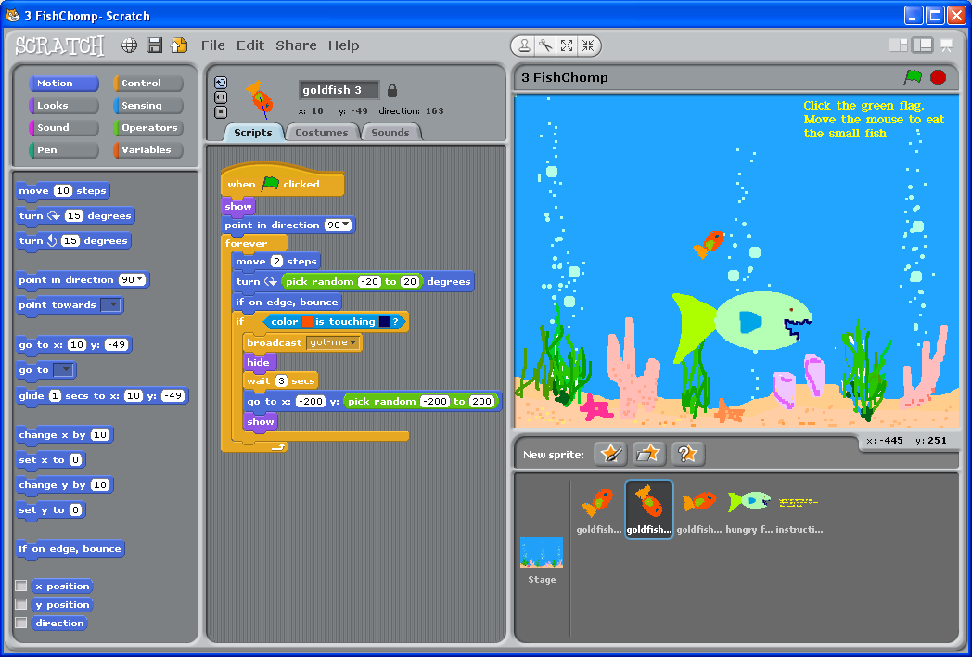
Sprites
Може да създадете нови обекти или да намерите и изберете такива от списъка със Sprite обекти.

Slide 9
Информация за текущ Sprite - обект
Виждате името, позицията, посоката, състояниети, цвета и стила на завъртане

Slide 10
Лента с инструменти
Използвайки лентата с инструменти, може да направите sprite - обектите по-големи или по-малки
да дублирате или изтривате sprite-обекти, костюми, звуци или скриптове

Slide 11





Костюм
Можете да смените външния вид на sprite-обекта като му давате различни костюми.
Може да го направите да изглежда като човек, влак, пеперуда или каквото и да е.
Може да използвате всяко изображение като костюм.

Slide 12
Костюм
За преглед на костюм на sprite-обект, изберете Costumes таб

Slide 13
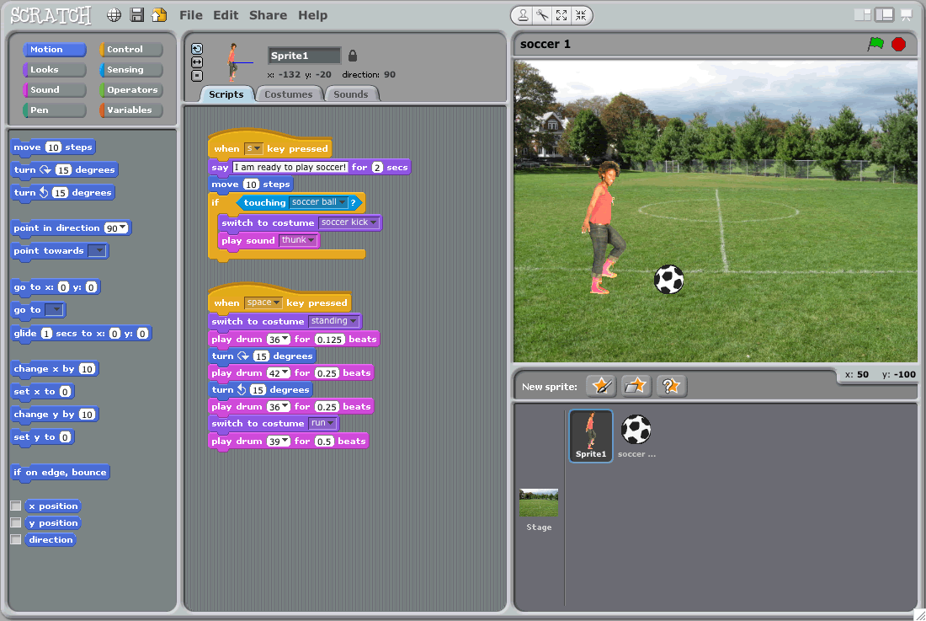
Палитра с блокчета и област за скриптове

Slide 14
Пускане и Спиране на Програма
Зеленето знаме стартира всички скриптове, имащи най-отгоре.
Червеният знак Стоп спира всички скриптове

Slide 15
Scratch web
Какво може да вземем от Scratch web – страничката на Scratch в Интернет?
Можем да изтеглим инсталатора на Scratch, да гледаме видео с примери, да получаваме помощ във форуми, да споделяме проектите си……

Slide 16
Направете Първия си Проект!

